Slide 1
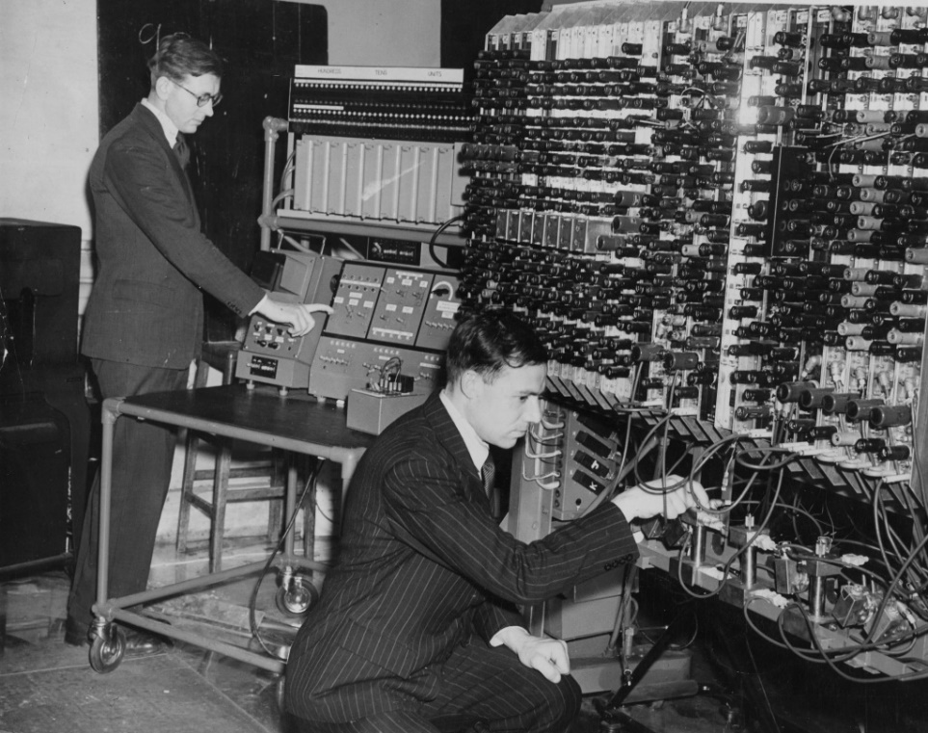

Machine de Turing
Par Romain BROUARD
et Clément ALLEGRE—COMMINGES
Encadrant: BOCQUILLON Ronan

Slide 2

Sommaire:

Slide 3
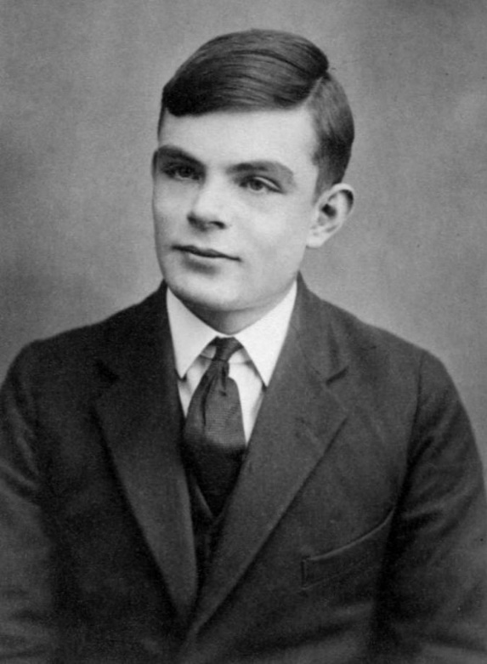
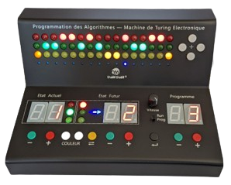
Présentation du Projet
Fonctionnement :
Ruban Infini
Tête de lecture/écriture
Registre d’état
Table de transition
Alphabets

Slide 4
Fonctionnement de la Machine
Par Romain BROUARD
et Clément ALLEGRE--COMMINGES

Slide 5
Matrice MOSCOW
Must Have
Should Have
Machine de Turing capable au moins de faire l’addition de 2 nombres
Mode continu/pas à pas pour l'exécution du programme
Affichage de l'état du ruban
Affichage de la position de la tête de lecture
Gérer l'affichage de la table de transition
La possibilité de sélectionner un programme via un menu
Stockage des programmes à sélectionner
Initialisation manuelle du ruban et de la position de la tête de lecture.
Could Have
Won’t Have
Programmation directement sur la machine d'une table de transition
Enregistrement de la table de transition programmée dans le support de stockage
Reset de la programmation de la ligne en cours
Affichage d'une description du programme
Test

Slide 6
Bête à Corne / SF1D
A qui rend-il service ?
Sur quoi agit-il?
Étudiants en info
Enseignants
Exécution de programmes prédéfinis
Affichage état ruban, et position de la tête de lecture
Étudiants en info
Enseignants
Machine de Turing à état fini capable de traiter des programmes prédéfinis

Slide 7
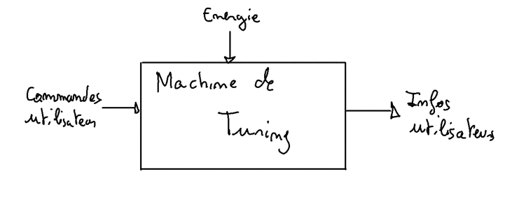
Conception générale
SFN1 :

Slide 8
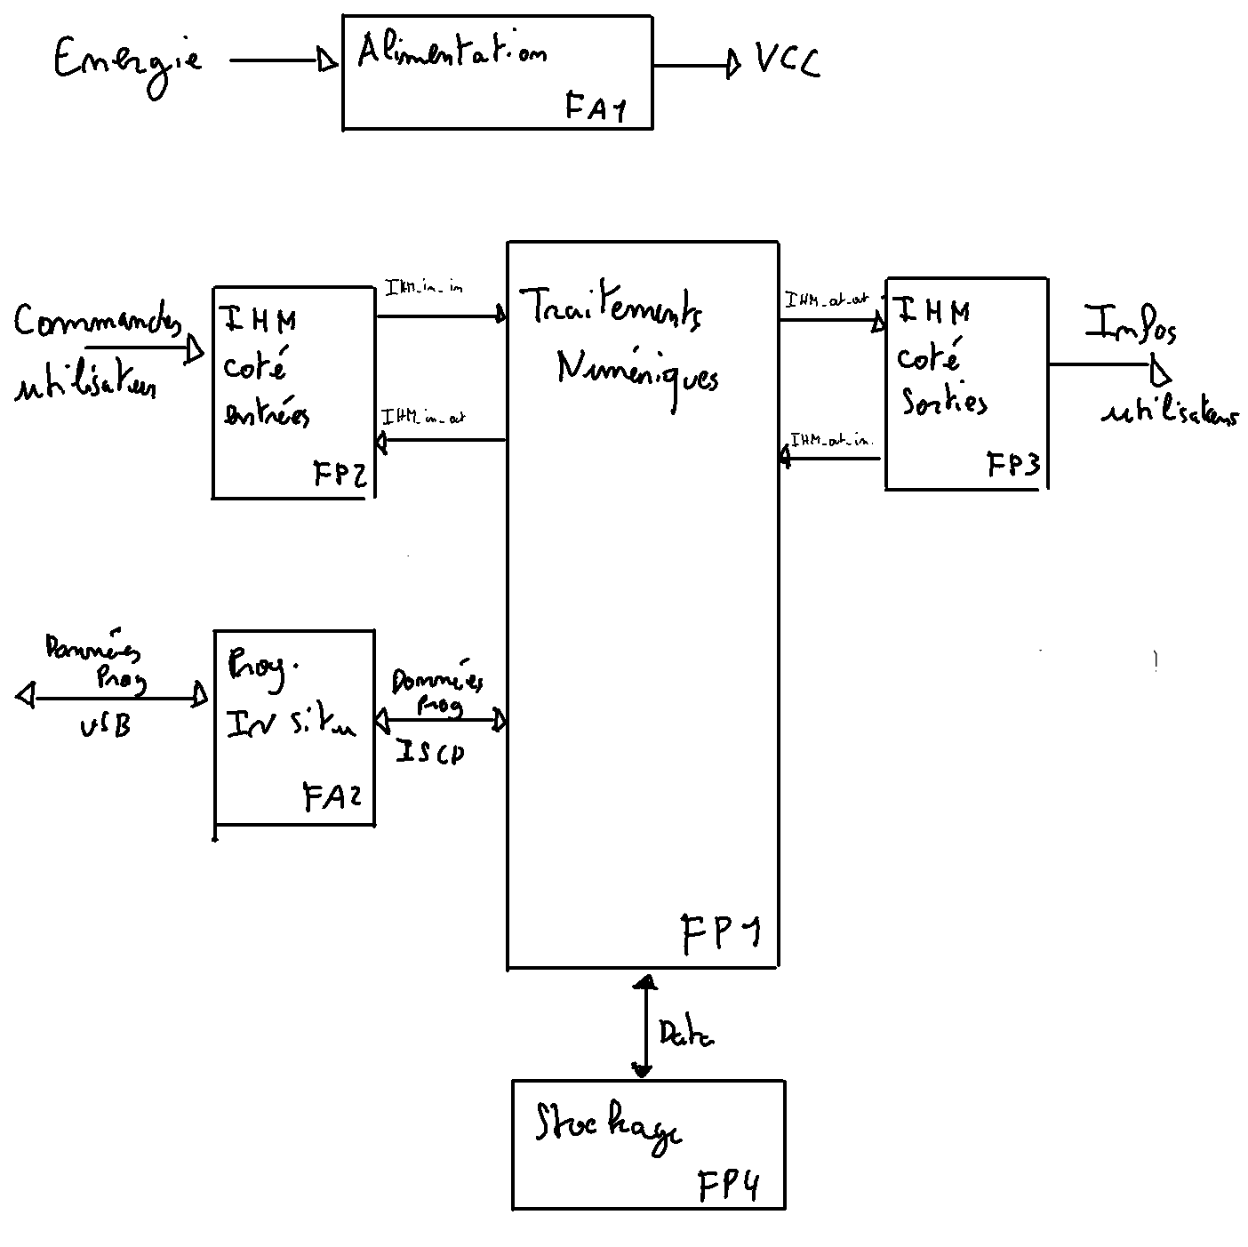
SF1D :

Slide 9
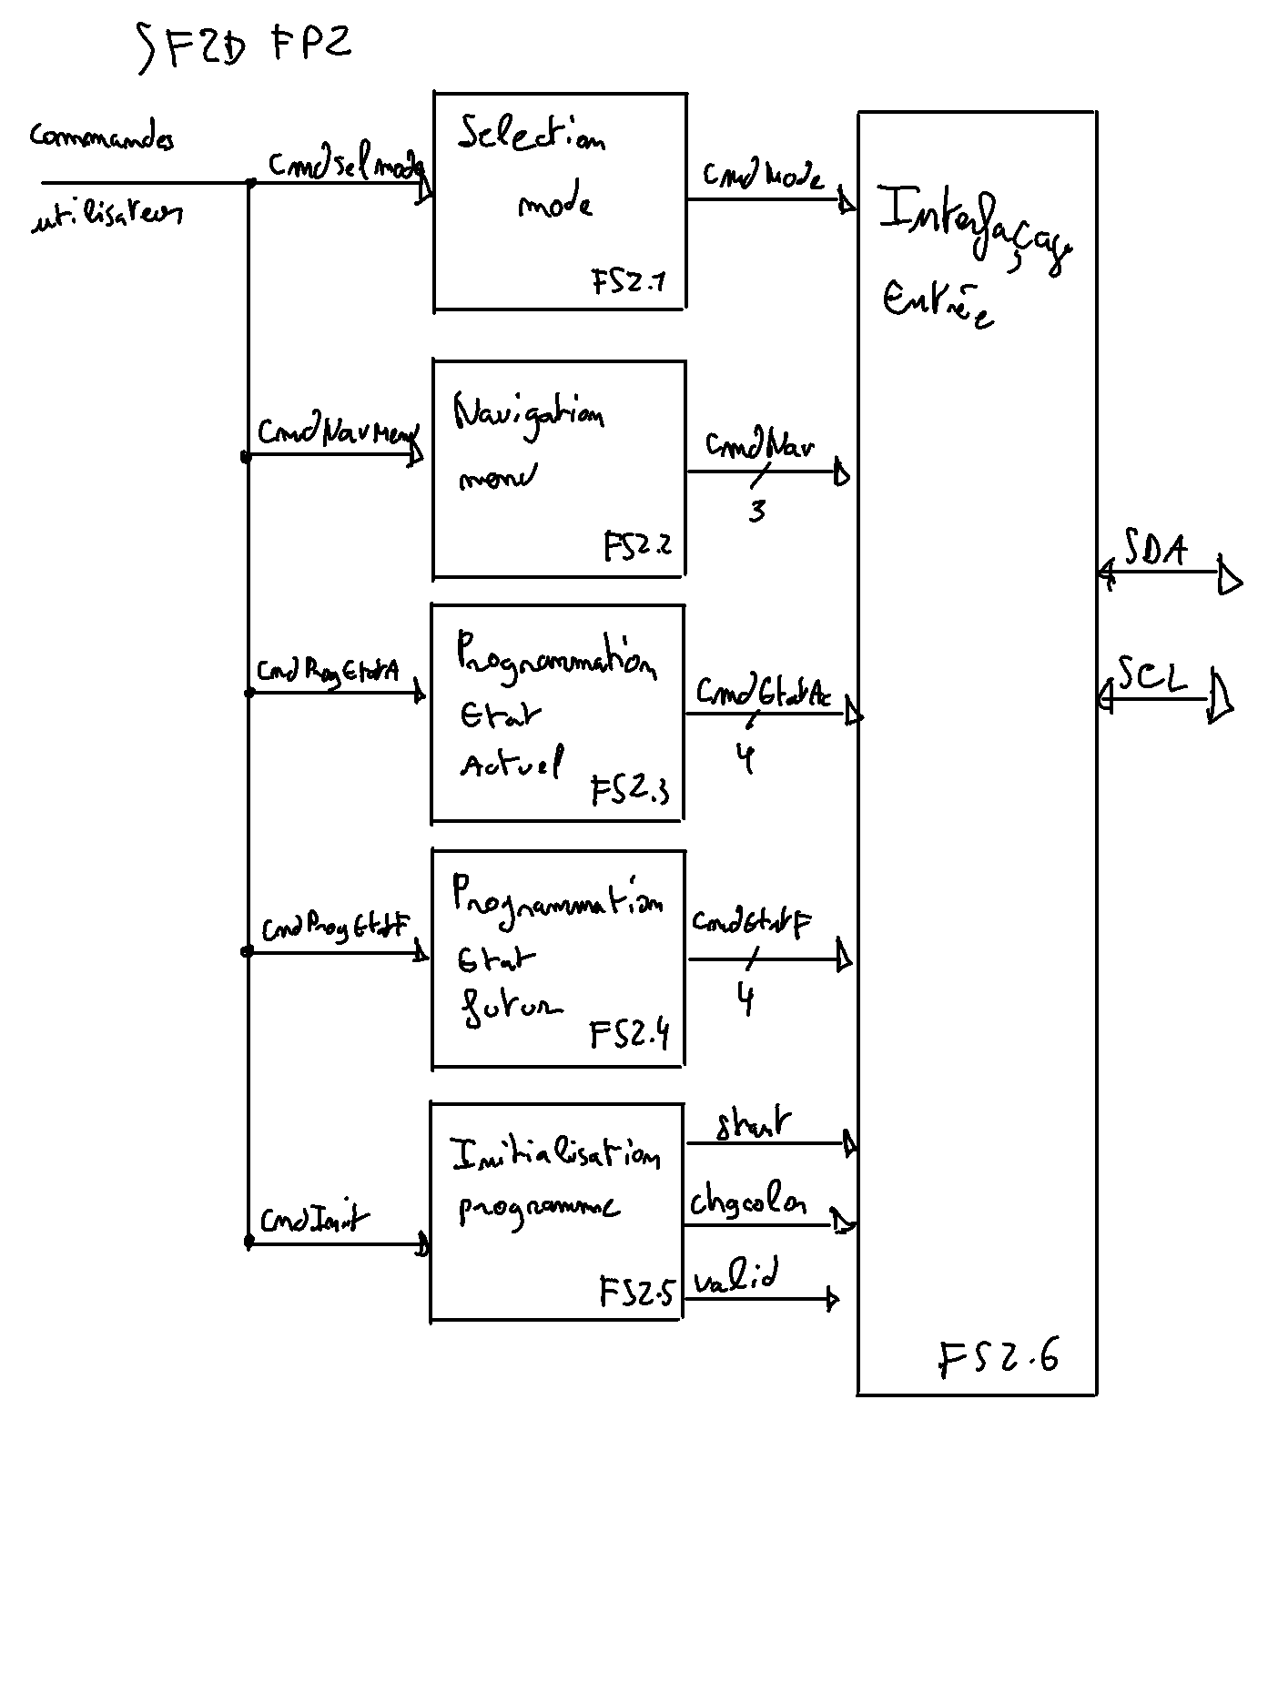
SF2D :

Slide 10
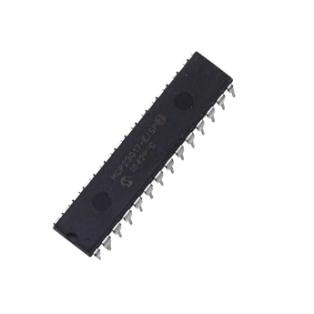
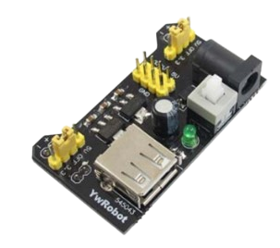
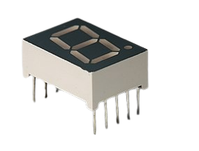
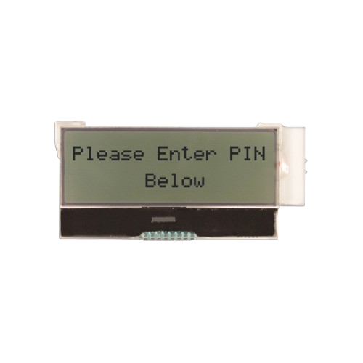
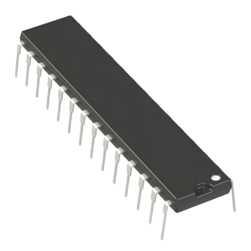

Choix des composants
Expander -> MCP23017
Alimentation: 5V et 3.3V
-> MB102
7 segments
Ecran LCD ->
HD1143G
LED RGB
Micro -> PIC24FJ64GA002

Slide 11
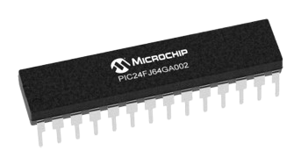
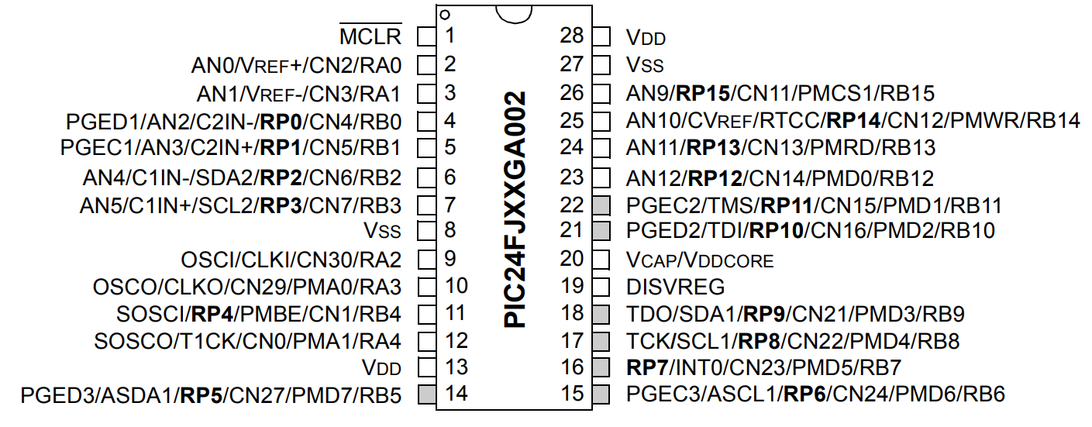
PIC24FJ64GA002
Nombre de broches : 28 broches (26, 2 cassé)
Nb E/S analogiques : 10 bits (16 max)
Nb d'interfaces série : 1 x UART, 2 x SPI, 2 x I2C
Fréquence maximale d'horloge : 32 MHz

Slide 12
PIC24FJ64GA002
Nombre de broches : 28 broches (26, 2 cassé)
Nb E/S analogiques : 10 bits (16 max)
Nb d'interfaces série : 1 x UART, 2 x SPI, 2 x I2C
Fréquence maximale d'horloge : 32 MHz

Slide 13
Schéma électrique

